Slide 1


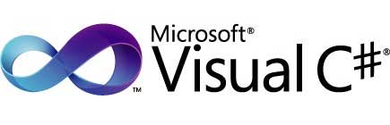
Đại học Xây dựng Hà nội
BM CNPM – Khoa CNTT
Bài 9
Kế thừa và đa hình
National University of Civil Engineering

Slide 2
Nội dung
Nạp chồng phương thức
Nạp chồng constructor
Kế thừa
Kế thừa constructor
Ghi đè
Lớp sealed
Tính đa hình trong C#

Slide 3
Nạp chồng phương thức 1-2
Nạp chồng phương thức (Overloading method) là khả năng của một lớp cho phép định nghĩa nhiều phương thức cùng tên nhau
Loại phương thức dạng này phải thỏa mãn các điều kiện sau:
Có tên giống nhau
Khác nhau về số lượng tham số
Cùng số lượng tham số nhưng phải khác nhau về kiểu tham số

Slide 4
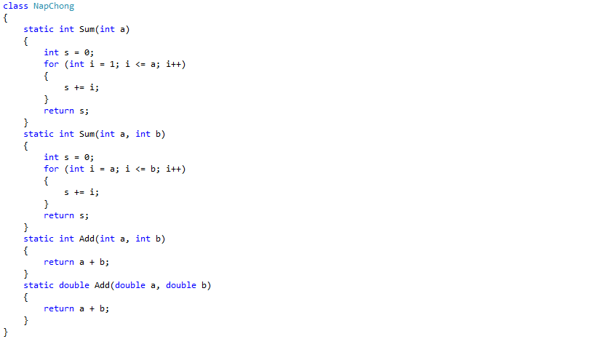
Nạp chồng phương thức 2-2
Ví dụ

Slide 5
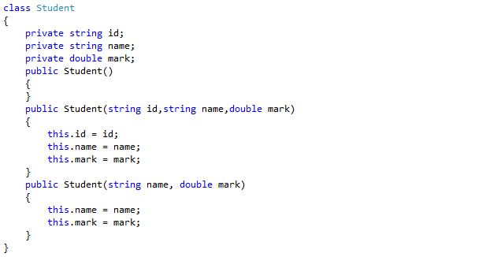
Nạp chồng constructor
Ví dụ
Việc khai báo nhiều constructor trong một lớp được gọi là nạp chồng constructor, việc này hoàn toàn giống với nạp chồng phương thức
Nạp chồng constructor cho phép người lập trình có nhiều cách tạo ra đối tượng

Slide 6
Kế thừa 1-3
Kế thừa là cơ chế cho phép định nghĩa một lớp mới kế thừa từ lớp cha
Sau đó xây dựng thêm các thuộc tính và phương thức riêng của lớp đó
Lớp cha trong sự kế thừa được gọi là lớp cơ sở (base class)
Lớp con trong sự kế thừa được gọi là lớp dẫn xuất (Derived class)
Derived class được kế thừa tất cả những thành phần của base class ngoại trừ những thành phần là private

Slide 7
Kế thừa 2-3
Động vật
Động vật trên cạn
Động vật dưới nước
Mèo(Cat)
Chó(Dog)
Cá(Fish)
Cua(crab)
Mô hình kế thừa của các loài đồng vật

Slide 8
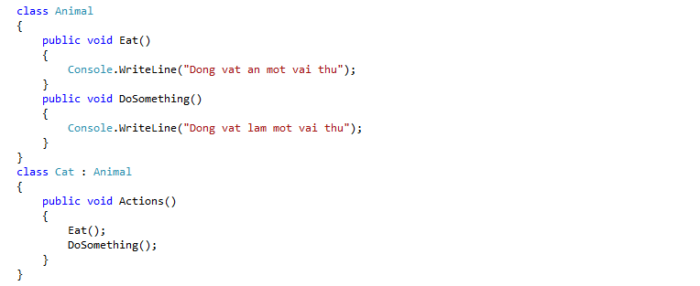
Kế thừa 3-3
Ví dụ
Cú pháp
<Lớp_dẫn_xuất> : <Lớp_cơ_sở>
Gọi phương thức lớp cơ sở
<tên_đối_tượng>.<tên_phương_thức>

Slide 9
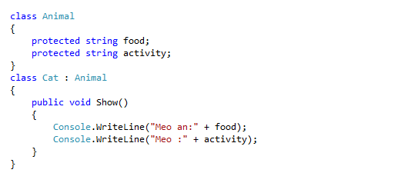
Bổ từ “protected”
Bổ từ “protected” sử dụng cho các thành viên của lớp cơ sở, nó quy định các thành viên đó có thể được truy ở lớp dẫn xuất.
Ví dụ

Slide 10
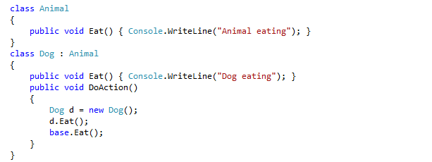
Từ khóa “base”
Từ khóa “base” cho phép bạn truy cập tới các biến và phương thức của lớp cơ sở từ lớp dẫn xuất, do khi kế thừa các biến hoặc phương thức ở lớp cơ sở có thể bị định nghĩa lại ở lớp dẫn xuất.
Ví dụ

Slide 11
Từ khóa “new” 1-2
Từ khóa “new” ngoài việc dùng như một toán tử để khởi tạo đối tượng, no còn có thể được sử dụng như một bổ từ trong C#.
Khi lớp con kế thừa từ lớp cha và tạo ra một phương thức giống phương thức lớp cha, lúc này từ khóa new được sử dụng để tạo ra một phiên bản mới của phương này so với phương thức lớp cha, hay chúng ta có thể nói phương thức này sẽ làm ẩn và thay thế phương thức lớp cha.

Slide 12
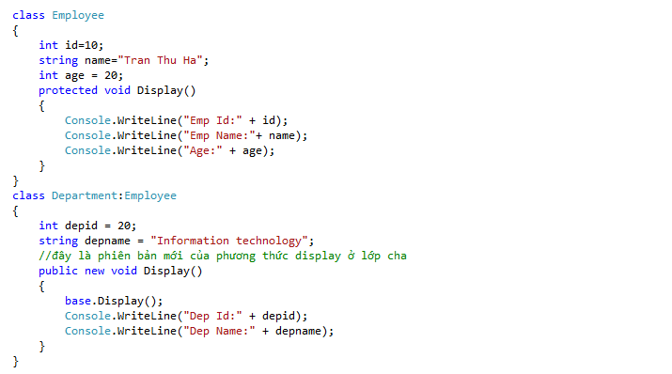
Từ khóa “new” 2-2
Ví dụ

Slide 13
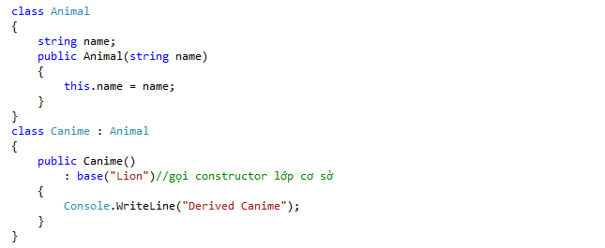
Kế thừa constructor 1-2
Các phương thức khởi tạo sẽ được gọi khi thể hiện của lớp được tạo, trong C# bạn không thể kế thừa phương thức khởi tạo giống các phương thức thường, tuy nhiên bạn có thể gọi constructor lớp cơ sở trong lúc tạo constructor của lớp dẫn xuất.
Ví dụ

Slide 14
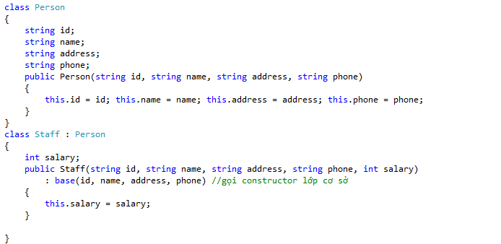
Kế thừa constructor 2-2
Ví dụ

Slide 15
Ghi đè phương thức 1-3
Ghi đè phương thức (Overriding method) là khi phương thức đã xuất hiện ở lớp cha và xuất hiện tiếp ở lớp con.
Khi đối tượng thuộc lớp con gọi phương thức thì sẽ chọn lựa và chạy theo phương thức trong lớp con.
Nếu lớp con không có phương thức đó thì mới lên kiếm ở lớp cha để chạy.
Phương thức ghi đè có cùng tên, cùng tham số truyền vào, cùng kiểu giá trị trả về với phương thức ở lớp cha!

Slide 16
Ghi đè phương thức 2-3
Để thực thi ghi đè phương thức, bạn cần khai báo phương thức trong lớp cơ sở sử dụng từ khóa virtual. Trong lớp dẫn xuất, bạn cần khai báo phương thức ghi đè với từ khóa override. Đây là điều bắt buộc với bất kỳ phương thức virtual nào.

Slide 17
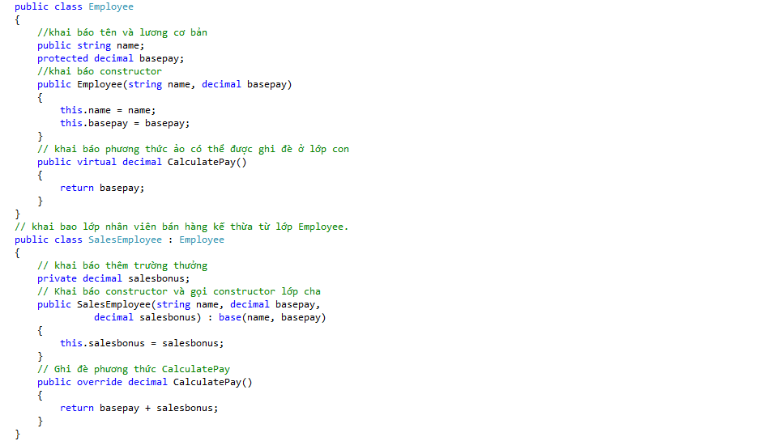
Ghi đè phương thức 3-3
Ví dụ

Slide 18
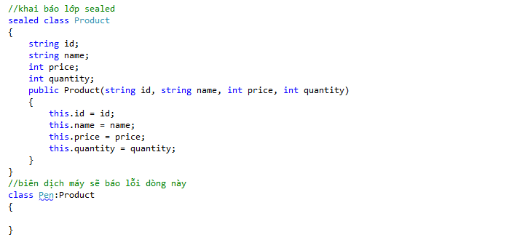
Lớp cô lập (sealed class)
Lớp sealed là lớp không cho phép các lớp khác kế thừa, khi khai báo lớp bạn bổ sung từ khóa sealed vào trước từ khóa class.
Ví dụ

Slide 19
Tính đa hình trong C#
Đa hình là khả năng một thực thể có cách ứng xử khác nhau trong những tình huống khác nhau.
Đa hình trong C# thể hiện ở hai loại phương thức Overloading và Overidding.
Đa hình tại thời điểm biên dịch (compile-time) | Đa hình tại thời điểm chạy (Run- time)
Được triển khai thông qua việc nạp chồng phương thức (overloading method) | Được triển khai thông qua việc ghi đè phương thức (overriding method)
Được thực thi tại thời điểm biên dịch, từ đó trình biên dịch biết phương thức nào sẽ thực thi phụ thuộc vào số tham số và kiểu dữ liệu | Được thực thi tại thời điểm chạy, do đó trình biên dịch không biết phương thức của lớp cơ sở hay lớp dẫn xuất sẽ được thực thi.
Được coi như dạng đa hình tĩnh (static polymorphism) | Được coi như dạng đa hình động (dynamic polymorphism)

Slide 20


Question & Answer

